Slide 1

Välkomna !

Slide 2
Agenda
Kvällen i stort
Hamiltonstövaren
Lite statistik
Jaktprovens betydelse
Kan vi göra något, vill vi, vad gör vi
Motiveringar för tveksamma
Anlagstest Lo orientering
Nya kamper
Övriga frågor

Slide 3
Räck gärna upp handen
Funkar det inte Prata direkt, begär ordet

Slide 4
Hamiltonstövaren;
Den svenska nationalrasen sedan 1921 (1891).
För närvarande den enda svenska stövaren som står utanför ett rasvårdsprogram.
Under slutet på -80 talet hade vi nästan 1900 registreringar.
Hamiltonstövaren har under alla tider varit en hund som både driver hare och räv.
Att Hamiltonstövaren används till övrigt tassvilt är historiskt sett inget konstigt.
Hamiltonstövaren är beskriven och känd för ett stabilt psyke och temperament.
Hamiltonstövaren är lättlärd, samtidigt som den är envis, robust och i en jämförelse väldigt frisk ras.
Hamiltonstövaren har som regel ett överlag riktigt bra skall.
Hamiltonstövaren är överlag en ärlig och relativt lättläst i sin nyansering.
Hamiltonstövaren är en fantastisk familjehund.

Slide 5
Vi glömmer ofta:
De bästa hundarna i varje ras är ofta lika bra.
De sämsta i varje ras är precis lika värdelösa.
Medelhunden kommer alltid vara likvärdig i jämförelse.
Men den rasen som är störst till antal, kommer alltid prestera mer resultat.

Slide 6
Statistik de senaste åren
2023
2 Deltagare SM
26 SR
4 SR Ekl.
Hamiltonräven 6 s.t
2025
0 Deltagare SM
27 SR
9 SR Ekl
2022
1 Deltagare SM
19 SR
5 SR Ekl Hamiltonräven 11 st.
2024
1 Deltagare SM
18 SR
4 SR Ekl.
Hamiltonräven 6 st.

Slide 7
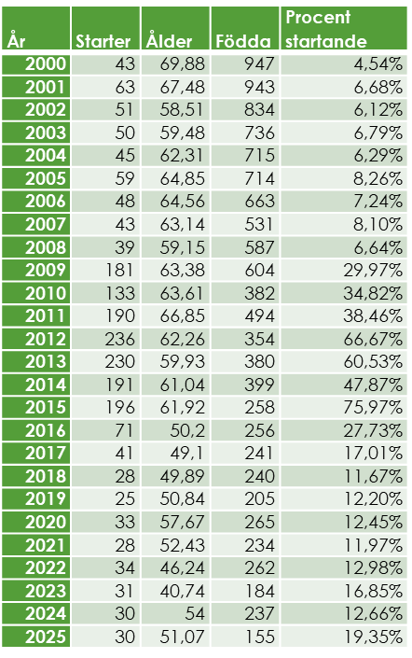
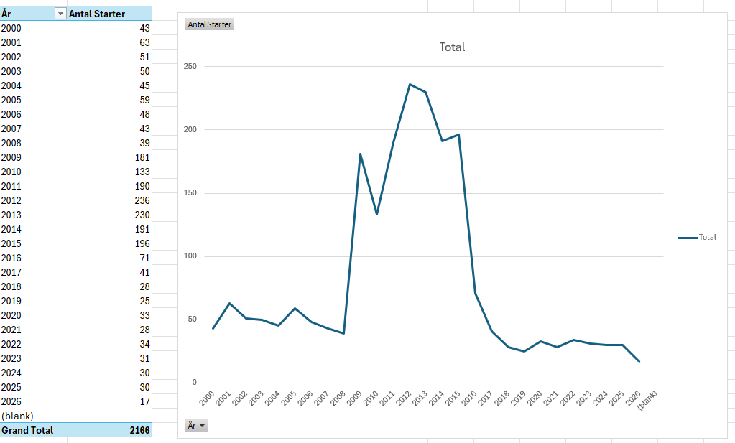
Totalt SR / öppenklass räv

Slide 8
Jämförelse FinSK Stövare resultatmässigt 25/26
Finsk stövare Säsong 25/26
Antal Ekl SR 1 = 13/130 10%
Antal Ökl 1.a pris = 81/130 62%
Antal finskstövare 3768
130 prisdrev räv 3768 = 3,5%
732 starter totalt, räv 18 %
Hamilton Säsong 25/26
Antal Ekl SR 1= 3/27 11%
Antal Öpkl 1.a pris = 14/27 52%
Antal Hamiltonstövare 2203
27 prisdrev räv/2203 = 12%
411 starter totalt, räv 6,5%

Slide 9
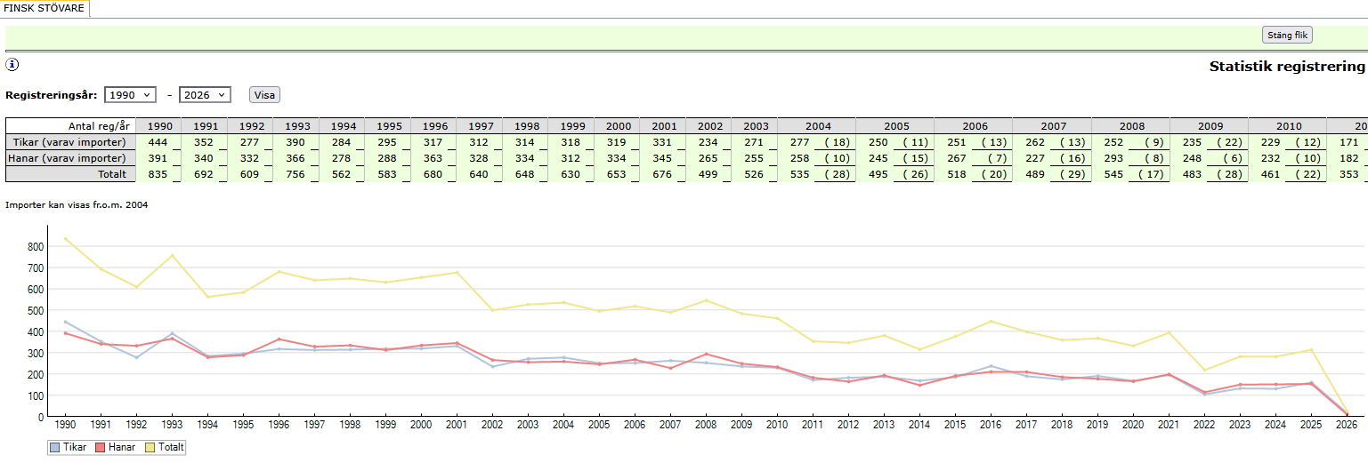
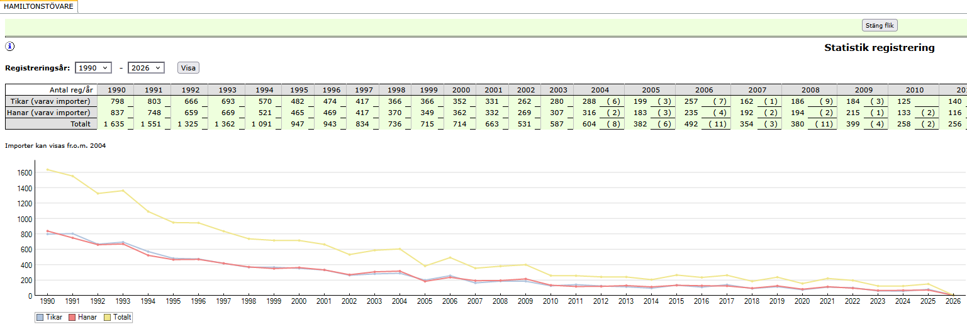
Registreringar över tid

Slide 10
1990 var vi dubbelt så många hamiltonstövare i jmf med finnstövare
2000 var vi lika många
2016 var det dubbelt så många finnstövare
2025 trendförändring
Nu är det läge att vända trenden, varje parning gör skillnad och räv-rovhundarna kommer spela en avgörande faktor.

Slide 11
Vi har den näst största rasen antalsmässigt och borde därför indirekt ha ett litet större deltagarantal vid SM.

Slide 12
Om vi ökar antalet starter på SR så får vi bättre översikt i avelsarbetet.

Slide 13
Om vi ökar antalet starter på SR kommer också intresset för våra hamiltonstövare öka, vilket alla tjänar på; mer registreringar, större urval, större bredd.

Slide 14
Vi har kanske de bästa tänkbara förutsättningarna att få fram bra rävhundar med anledning av;

Slide 15
I jämförelse ett ganska ljumt rådjursintresse vilket gör präglingen enklare

Slide 16
En ras som är mentalt sunda.

Slide 17
Hundar som överlag har bra skärpa.

Slide 18
Överlag lättlärda och ganska kloka i jämförelse.

Slide 19
Vad gör vi?

Slide 20
Motiveringar till prov
Är du nöjd med din hund, anmäl dig till ett prov, det är en fin gest till din uppfödare.
Har du aldrig gått ett prov? Anmäl dig så får du den erfarenheten också.
Är du rädd för att misslyckas, det kommer fler chanser med kanske bättre förutsättningar och omständigheter.
Är du rädd att förlora en jaktdag, det behöver du inte vara, ett jaktprov är en jaktdag med den skillnaden att man inte skjuter drevdjuret, men detta är faktiskt genomförbart också.
Under ett jaktprov kan du få många tips och svar som du kanske har undrat över, ”a second opinion”
Du kanske träffar en ny kamrat, vänner eller kommer i kontakt med ett område som kanske i framtiden kan vara en mark som du jagar på, inbjuden eller som delarrendator.
Som medlem i hamiltonstövareföreningen har du också chansen att vinna ett pris om du anmäler dig till prov.
Du kanske har en bättre hund än du vet om.
När det händer som inte får hända får du en högre ersättning för din hund

Slide 21
För att ytterligare uppmuntra och stödja har hamiltonstövareföreningen ändrat statuterna i fond.

Slide 22
Statuter Lars-Göran Anderssons fond.
Bakgrund/Motiv;
Den av Svenska Hamiltonstövareföreningen förvaltade Lars-Göran Anderssons fond, utnyttjas för närvarande i ringa eller i egentlig mening, varför styrelsen fattat beslut om att fonden tillsvidare skall utnyttjas för att uppmuntra, stimulera och stödja ungdomar med ett engagemang och koppling till föreningen eller i synnerhet för Hamiltonstövare.
Ungdomarna är framtiden, utan ungdomar således ingen framtid för föreningen eller vår ras.
Statuter fond gällande tillsvidare:
Rätt att söka ekonomiska medel ur fonden är ungdomar (13–24 år) med ett uttalat och starkt intresse för hamiltonstövare i jaktliga-, utställning-, eller provsammanhang samt i förekommande fall uppfödning och avelsarbete. Vidare kan medlem söka bidrag ur fonden för ungdomsaktiviteter i regi under Hamiltonstövareföreningens namn. Bidrag ur fonden sökes på årsbasis och kan utnyttjas en gång/person om inte synnerligt skäl framlägges.
Bidragsområden;
Inköp av valp.
Start på jaktprov eller utställning
Ersättning för veterinärkostnad
Tecknande av hundförsäkring
Kostnader i samband med utställning eller jaktprov
Studier eller annan verksamhet ”gynnande” nationalrasen
Kostnader i kennelverksamhet
Annat skäl av betydelse för rasen i dess utveckling eller bevarande
Ungdomsaktiviteter
Beslut fattas av styrelsen.
Styrelsen 2025-10-30

Slide 23
Infört två ny kamper
Rävgrytskampen
Kombikampen

Slide 24
Rävgrytskampen syfte;
• Att stimulera start till jaktprov SR och i samband med detta utnyttja tillfälle för grythund att också avlägga jaktprov (gryt), där de olika hundtyperna bildar ett naturligt ekipage. De olika momenten skall utföras med hög etik som ett samarbete av viltvårdande insatser och indirekt vara till gang för avelsarbetet.
Målsättning;
• Att arrangemanget skall attrahera den lite yngre skaran av hundägare som har huvudfokus räv, men även de mer rutinerade som i detta sammanhang kanske kan ”locka” med deltagare. oavsett vilken hundtyp man innehar.
• Att rävgrytskampen skall vara en årlig återkommande aktivitet.
• Att rävgrytskampen skall främja samarbete mellan föreningar och klubbar och att vi tillsammans kan slå vakt om ett kulturarv som kan försvaras ur både ett etiskt- och viltvårdsperspektiv.
Rätt att delta;
Rävgrytskampen är öppen för medlemmar i Svenska Hamiltonstövareföreningen och medlem förening/klubb för grythundar, indirekt anslutna till SKK. Till rävgrytskampen anmäler man sig som ett ekipage, med ett unikt ekipagenamn till Svenska Hamiltonstövareföreningen.

Slide 25
Genomförande:
Under jaktprovssäsongen anmäler ekipage deltagande till jaktprovsansvariga Svenska Hamiltonstövareföreningen. Ekipaget genomför sedan moment rävgrytskampen enligt det som listas i bestämmelser genomförande.
Anmälan;
  Ekipaget inskickar till jaktprovsansvariga;
Ekipagenamn (T.ex. krut och grus)
Deltagare namn och medlemsnummer
Hundnamn med SE nummer

Slide 26
Bestämmelser genomförande,
Hundägare anmäler till respektive lokalklubbs kommissarie start för respektive provform, datum tid och plats.
Genomför därefter efter jaktprov med startform SR för att därefter då konstaterad ”grytning” är konstaterad genomföra grytjaktprov.
Resultatet av de båda proven rapporteras därefter enligt rutin till aktuell kommissarie och till jaktprovsansvarige Svenska Hamiltonstövareföreningen med ett intygande av respektive jaktprovsdomare att proven genomförts i ett sammanhang på samma dag, plats.

Slide 27
Noteringar jaktprovsutförande
  Efter konstaterat gryt, kan hundförare stövare välja att fortsätta sin del av provet om man inte uppnått full tid, eller för den delen även vid full tid fortsätta med nytt släpp eller då drevdjuret skjutets.
  Samma förutsättning gäller även för grythundsekipage.
(Förtydligande, avlagt prov med högsta valör inrapporteras)
Tillägg;
Efter jakt/prov dagen skall ekipagen med hundägare och domare fotograferas, fotografi kan kommas att publiceras på Svenska Hamiltonstövareföreningens hemsida, sociala medier samt i skriften Hamiltonstövaren. (Deltagare skall tillfrågas och medge publicering)

Slide 28
Alla deltagare i rävgrytskampen deltager därefter per automatik i utlottning av pris samt hedersomnämnande med plakett efter rangordning.
• Högsta pris sammanlagt ekipage
• Högsta poängsättning ekipage
• Längsta drevrepris samt effektivast tid gryt till sprängning.

Slide 29
Kombikampen
Målsättning
Påvisa att Hamiltonstövaren är en mycket god allround hund.
Två dagars prov, behöver inte vara sammanhängande.
Huvuddrev en dag på räv, en dag på hare.
Läggs ihop som ett elitklassprov.
Rangordning enligt Ekl reglerna.

Slide 30
Övriga tankar och synpunkter.

Slide 31
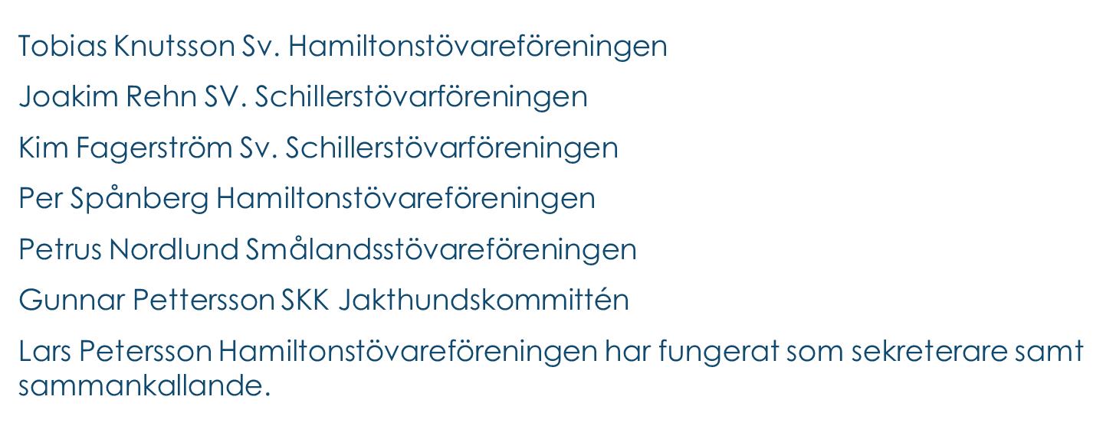
Anlagstest Lo

Slide 32
Gruppens uttalade målsättning har varit att skapa ett anlagstest som är enkelt, funktionellt, tillgängligt och beskrivande med de viktigaste grundläggande egenskaperna.
Att anlagstestet inte skall ha en poängskala likt drevprov.
Efter bedömning av anlagstesten tilldelas hunden: Godkänt (G) eller icke godkänt (IG) i slutbedömningen.
I delmomenten används Väl Godkänt (VG), Godkänt (G) eller Icke Godkänt (IG).
Delmoment som man inte kunnat bedöma eller dokumentera, bokförs som kan ej bedömas (KEB).
Denna bedömningsskala är skapad med hänsyn till komplexiteten och exklusiviteten i den jaktform som anlagstestet berör.

Slide 33
Att anlagstestet skall vara meriterande likt ett jaktprov/RR och stambokföras.
Anlagstest Lo (AL).
Att anlagstestet skall kunna anmälas till samma dag som testet genomförs.
Att pejl och kamera skall vara godkända hjälpmedel för att styrka delar av innehåll/moment av anlagstestet.
Att anlagstestet skall kunna bedömas av nuvarande domarkår (viss introduktionsutbildning kan komma att krävas).

Slide 34
Protokoll anlagstest lo
Datum. | Plats.
Hundägare. | Postort.
Hund. | SE nr.
Ras. | Kön.

Slide 35
Huvudmoment
Släpp Kl. |  |  | Slag kl.
Upptag kl. |  |  | Avslut kl.
Arbetstid minuter. |  |  | Bedömning G/IG
Skallmarkering drev | Lös |  | Mellan |  | Hård
Arbetstid, för godkänt anlagstest krävs 40 minuters arbetstid efter upptag. I arbetstiden ingår drev-, stånd-, gryt-, och skallmarkering då lodjuret träat. Om lodjuret påskjutits krävs för godkänt anlagstest minst 15 minuters väldokumenterat slagarbete och 15 minuters arbetstid. Drevdjuret måste ses alternativ fastställas genom dokumenterad spårning eller av hund buren kamera.

Slide 36
Delmoment slagarbete
VG | G | IG | KEB |  | Ja | Nej
 |  |  |  | Väckning på slag
VG. Längre slagarbete med hinder utan stöttning och upptag, riktvärde 15 minuter. G. Kortare slagarbete som leder till upptag IG. Hunden tar sig inte an slag KEB. Inget slagarbete innan upptag

Slide 37
Delmoment dådkraft
VG | G | IG | KEB | Avstånd vid ståndsarbete
 |  |  |  | Lämpligt |  | Olämpligt
VG. Hunden skäller på ett bra avstånd till lodjuret då det stannar upp, nära men så anpassat att hunden ej försätter sig i situation så den riskerar skador. G. Hunden tvekar och cirkulerar på området där lodjuret befinner sig. IG. Hunden vänder när lodjuret stannar, går inte tillbaka i spåret självmant. KEB. Hunden har aldrig kontakt med lodjuret.

Slide 38
Delmoment träd/grytmarkering
VG | G | IG | KEB | Skallmarkering träd/gryt
 |  |  |  | Ja |  | Nej
VG. Hunden markerar tydligt vid trädstam eller grytingång var drevdjuret befinner sig genom skallgivning eller kroppsspråk (grävning, klättring). Hunden ”Flaxar” inte omkring utan uppehåller sig på en mindre yta. G. Hunden stannar i området där lodjuret är men markerar ej exakt plats. IG. Hunden bryter och lämnar området där man kunnat konstatera gryt eller annat spår som kan härledas till att drevdjuret träat eller på annat sätt utnyttjat terrängen. KEB. Stopp vid träd eller gryt inträffar ej.

Slide 39
Slutbedömning anlagstest lo | Godkänd | Icke godkänd
Domare underskrift | Namn textat

Slide 40
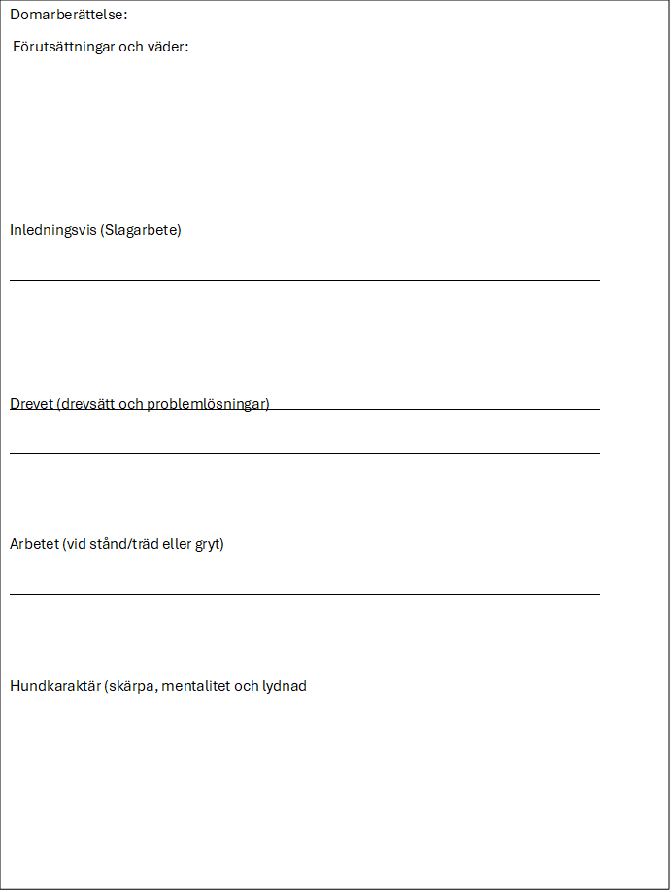

Slide 41
När vi publicerar bilder från jakten, tänker vi på!
Inled alltid texten med; Hamiltonstövarens namn.
Undvik foto som kan ifrågasätta ur etisk aspekt.
Skaka ur pälsen och placera räven (Rov) snyggt och värdigt.
Placera er själva och hund tillsammans med räven, vapen brutna.
Är grythund med, förstärk teamarbetet, med hundarna/ägarna tillsammans.
Vi tjänar ingenting på att visa upp luggningar, blod och skitiga byten.

Slide 42
Slut
Nu hjälps vi åt!
Frågor?

